Slide 1
웹 메일 시스템 2조
동의대학교 컴퓨터 소프트웨어 공학과 객체지향설계
20183114 서현성
20163334 손 건
20153310 이재홍
20163329 천정석
20163294 한슬기

Slide 2
목차
프로젝트 개요
교정 유지보수
01
02
적응 유지보수
완전화 유지보수
03
04
예방 유지보수
프로젝트 평가
05
06

Slide 3
프로젝트 개요
● 웹 메일 시스템 유지보수
● 소스코드 분석, 재해석 및 기능 추가,수정

Slide 4
교정 유지보수
● admin_menu.jsp 의 스크립틀릿 제거
● JSTL SQL을 사용해 테이블 출력

Slide 5
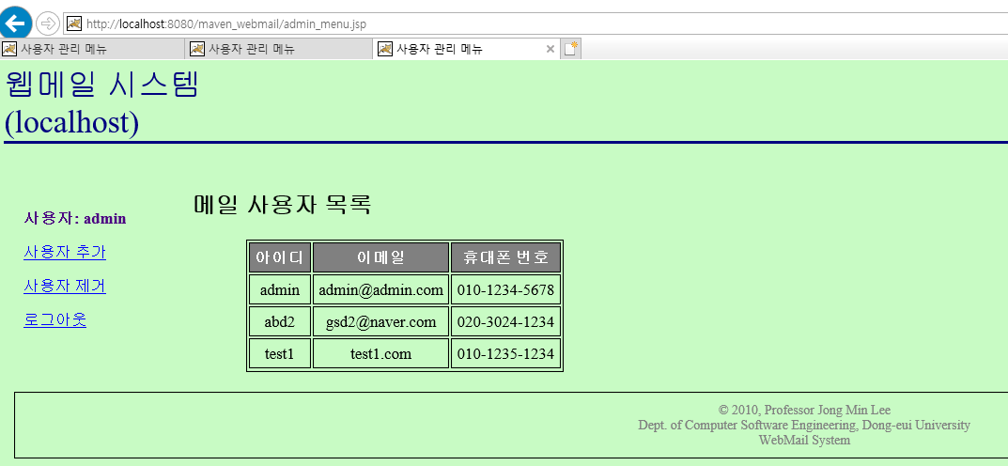
교정 유지보수
admin_menu.jsp 의 스크립틀릿 제거 결과

Slide 6
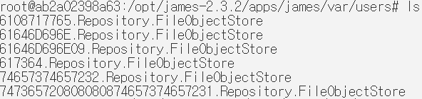
적응 유지보수 – DB연동
1.DB연동 분석
주요 기능 File기반으로 관리

Slide 7

적응 유지보수 – DB연동
1.DB연동 설계
File 기반 관리 -> DBMS 기반

Slide 8
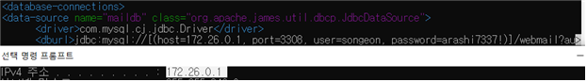
적응 유지보수 – DB연동
1.DB연동 구현
Config.xml 수정, MySql connector 복사

Slide 9
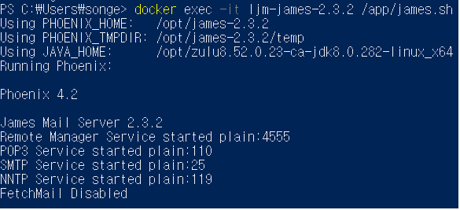
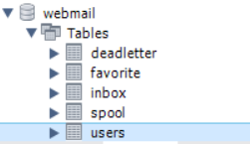
적응 유지보수 – DB연동
1.DB연동 구현
실행 후 DBMS에 자동으로 테이블이 생성

Slide 10
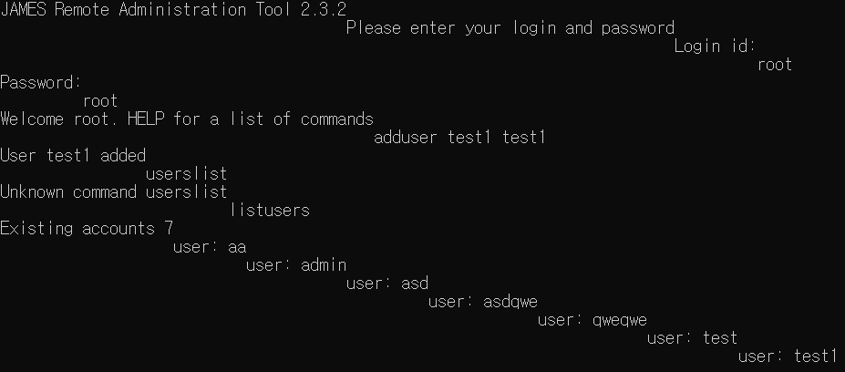
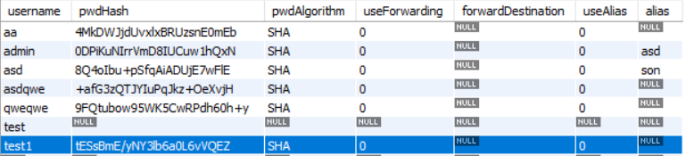
적응 유지보수 – DB연동
1.DB연동 테스팅

Slide 11
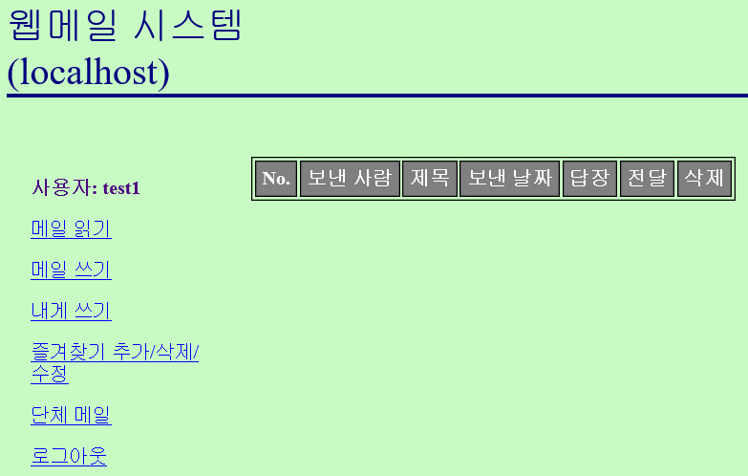
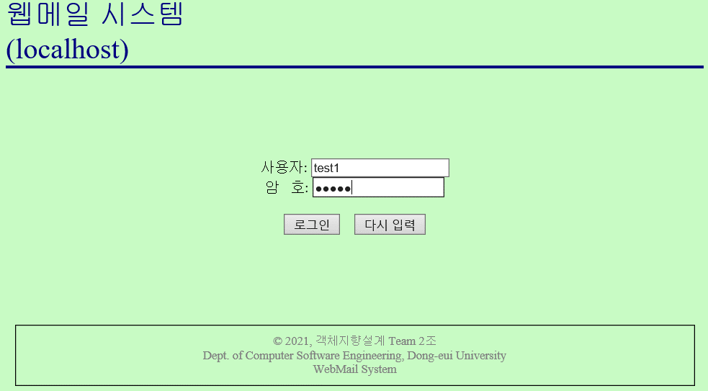
적응 유지보수 – DB연동
1.DB연동 테스팅

Slide 12
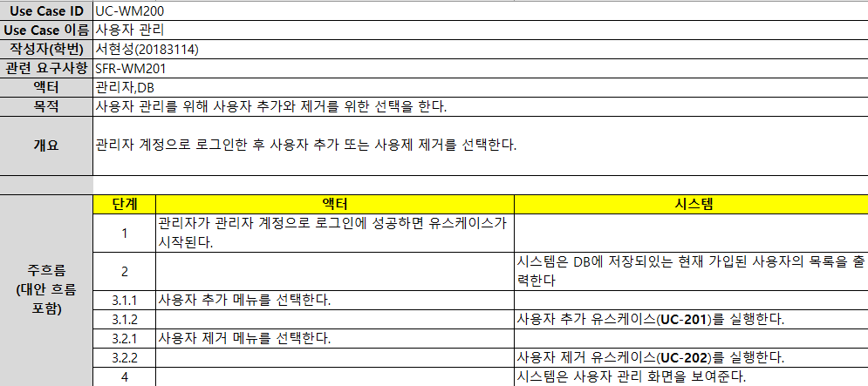
적응 유지보수 – DB연동 사용자관리
2. DB연동 사용자관리 분석

Slide 13
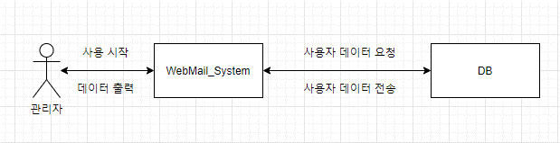
적응 유지보수 – DB연동 사용자관리
2. DB연동 사용자관리 설계

Slide 14
적응 유지보수 – DB연동 사용자관리
2. DB연동 사용자관리 테스팅

Slide 15
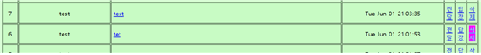
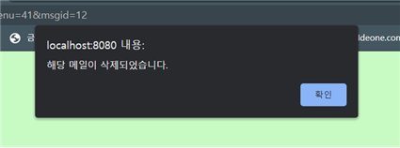
적응 유지보수 – 메일 삭제 완료 알림
1. 분석
▲ 기존 웹 메일 프로그램
▲ 삭제 알림 기능 추가

Slide 16
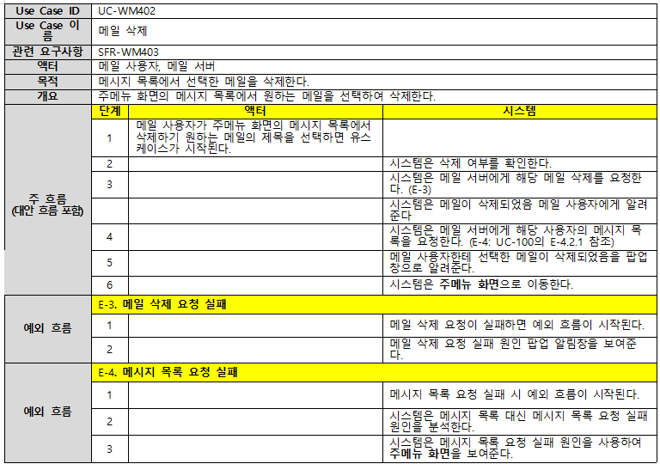
적응 유지보수 – 메일 삭제 완료 알림

Slide 17
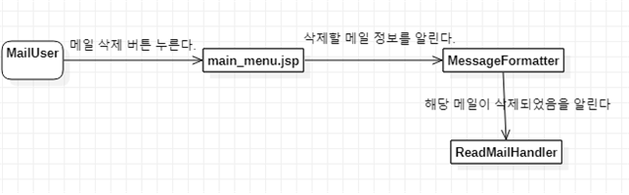
적응 유지보수 – 메일 삭제 완료 알림
2. 설계
▲ 통신 다이어그램

Slide 18
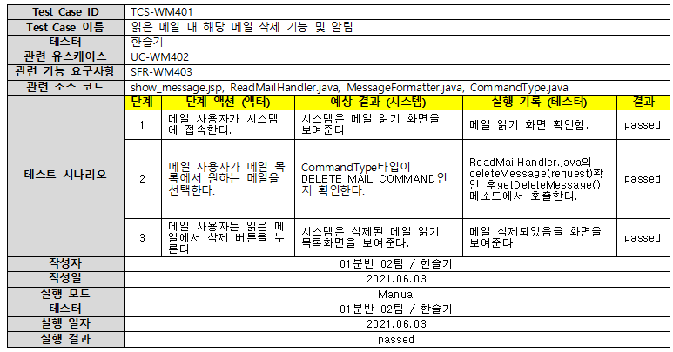
적응 유지보수 – 메일 삭제 완료 알림
3. 테스팅

Slide 19
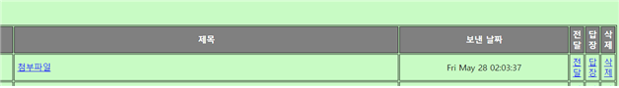
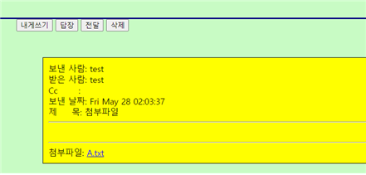
적응 유지보수 – 메일 삭제 완료 알림
3. 테스팅
메일 목록에서 삭제 버튼과 읽은 메일 삭제 버튼 모두 동일하게 동작한다.

Slide 20
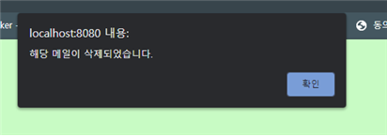
적응 유지보수 – 메일 삭제 완료 알림
3. 테스팅
삭제가 완료되면 메일 사용자에게 시각적으로 팝업창으로 정상적으로 메일이 삭제되었음을 알려준다.

Slide 21





완전화 유지보수
메일 사용자
- 회원가입
- 회원탈퇴
- 메일 사용자 비밀번호 변경
메일 관리자
- 사용자 검색 및 삭제
메일 쓰기
- 내게쓰기
- 답장하기
- 전달하기
주소록
- 즐겨찾기 추가 및 삭제, 수정
메일 분류
- 보낸 메일함, 내게 쓴 메일함 분류
- 보낸 메일, 내게 쓴 메일 읽기, 삭제

Slide 22
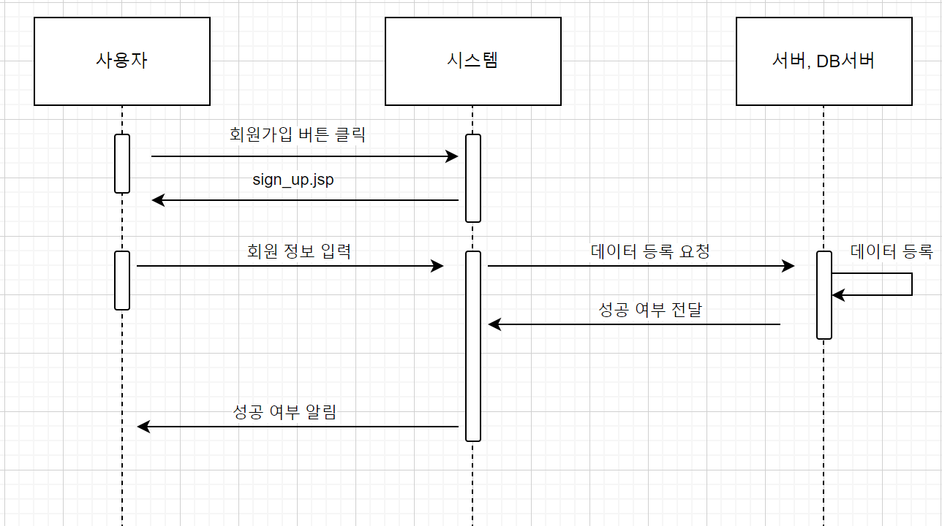
완전화 유지보수 – 회원가입
회원가입 분석

Slide 23
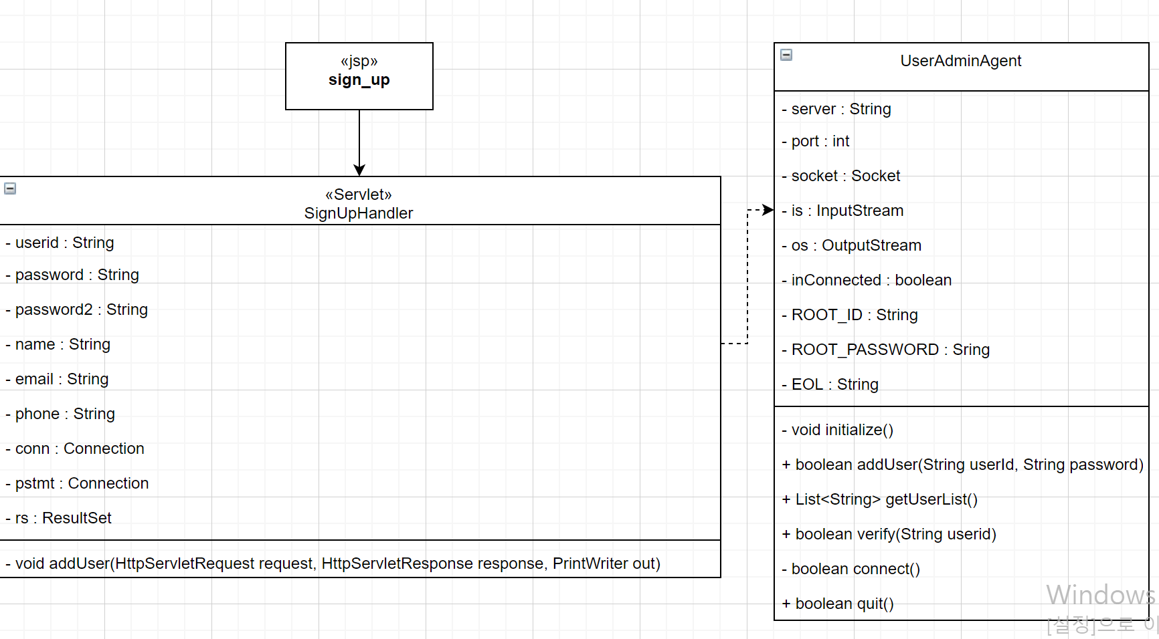
완전화 유지보수 – 회원가입
회원가입 설계

Slide 24
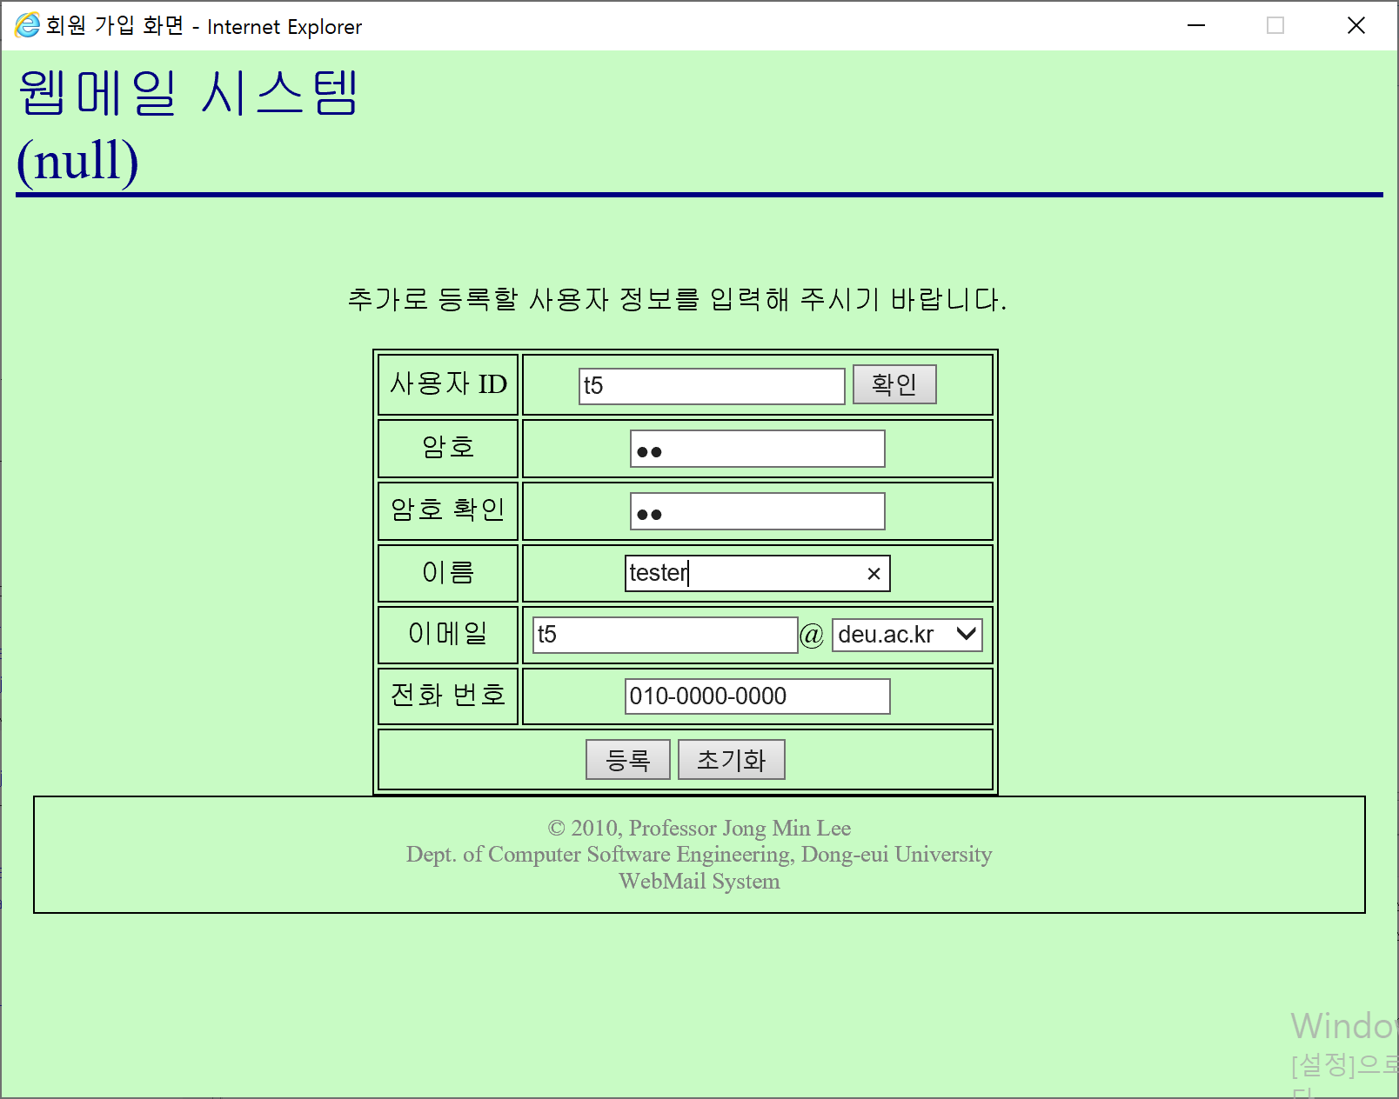
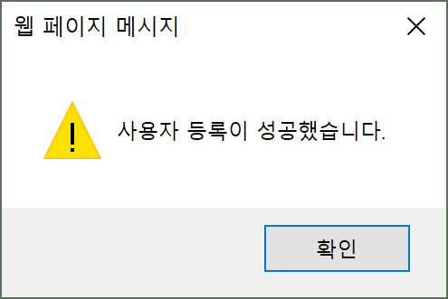
완전화 유지보수 – 회원가입
회원가입 테스팅

Slide 25
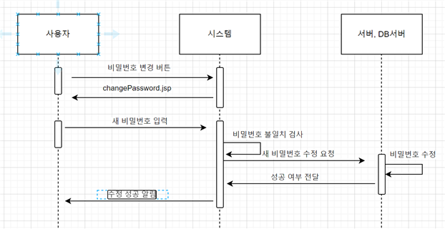
완전화 유지보수 – 비밀번호 변경
비밀번호 변경 분석

Slide 26
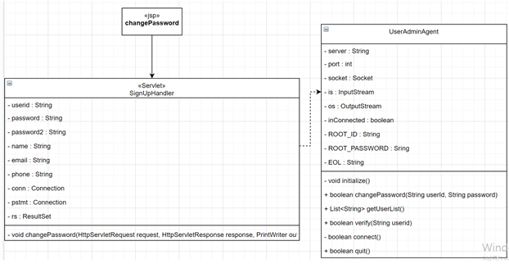
완전화 유지보수 – 비밀번호 변경
비밀번호 변경 설계

Slide 27
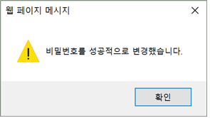
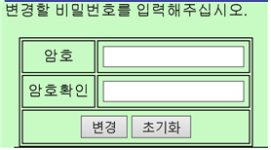
완전화 유지보수 – 비밀번호 변경
비밀번호 변경 테스팅

Slide 28
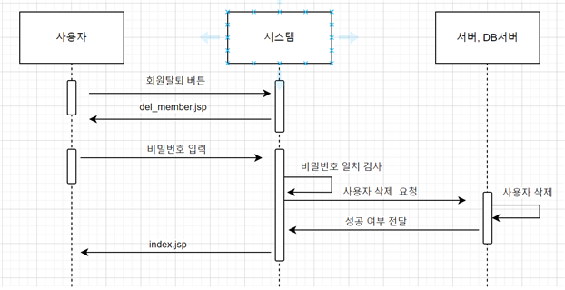
완전화 유지보수 – 회원 탈퇴
회원탈퇴 분석

Slide 29
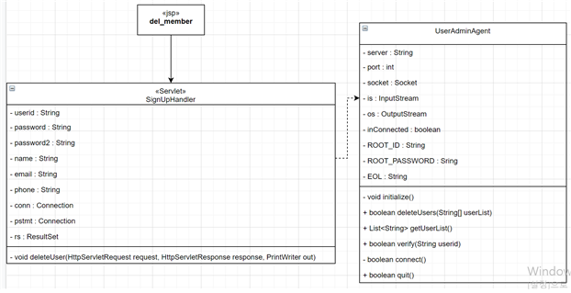
완전화 유지보수 – 회원 탈퇴
회원탈퇴 설계

Slide 30
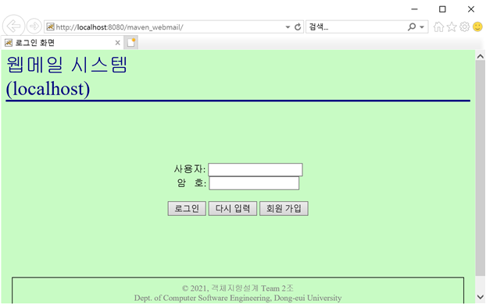
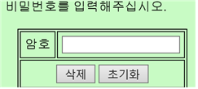
완전화 유지보수 – 회원 탈퇴
회원탈퇴 테스팅

Slide 31
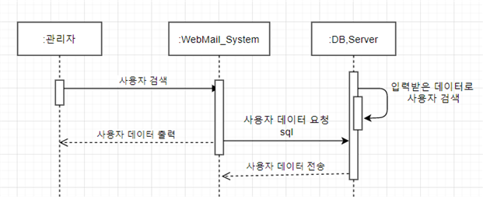
완전화 유지보수 – 사용자 검색 및 삭제
사용자 검색 및 삭제 분석

Slide 32
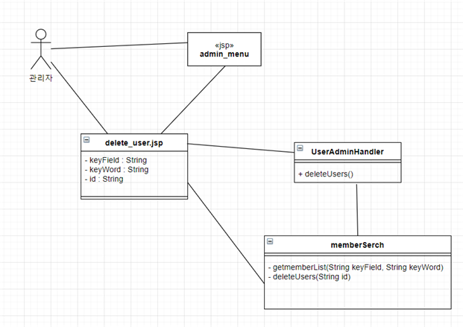
완전화 유지보수 – 사용자 검색 및 삭제
사용자 검색 및 삭제 설계

Slide 33
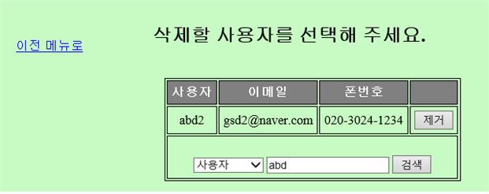
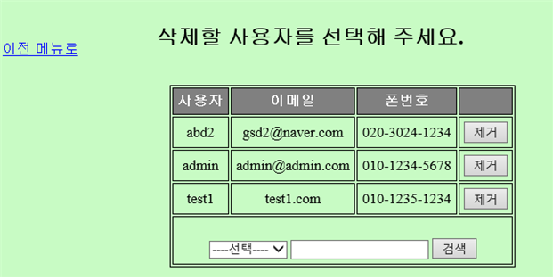
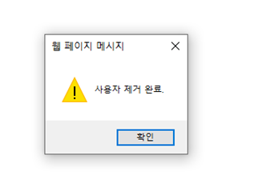
완전화 유지보수 – 사용자 검색 및 삭제
사용자 검색 및 삭제 테스팅

Slide 34
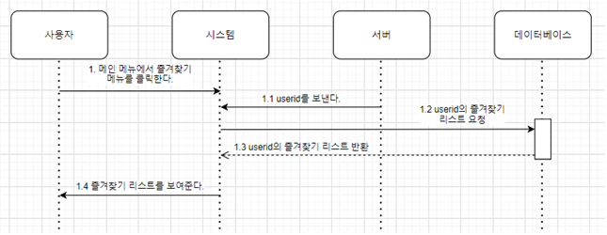
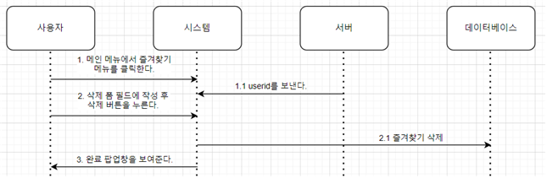
완전화 유지보수 – 즐겨찾기 추가 및 삭제, 수정
즐겨찾기 추가 분석
즐겨찾기 삭제 분석

Slide 35
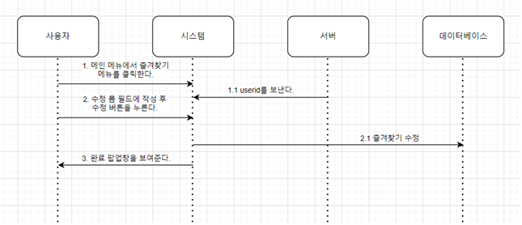
완전화 유지보수 – 즐겨찾기 추가 및 삭제, 수정
즐겨찾기 수정 분석

Slide 36
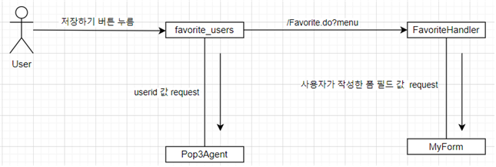
완전화 유지보수 – 즐겨찾기 추가 및 삭제, 수정
즐겨찾기 추가 설계
즐겨찾기 삭제 설계

Slide 37
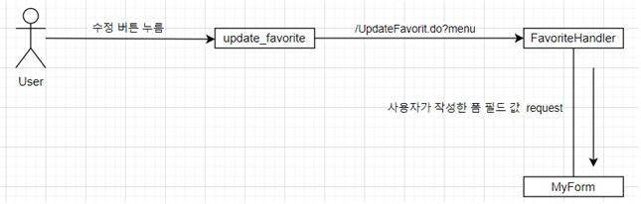
완전화 유지보수 – 즐겨찾기 추가 및 삭제, 수정
즐겨찾기 수정 설계

Slide 38
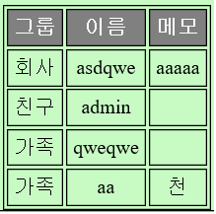
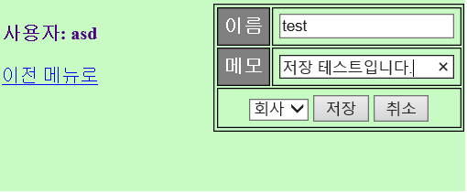
완전화 유지보수 – 즐겨찾기 추가 및 삭제, 수정
즐겨찾기 추가 테스팅

Slide 39
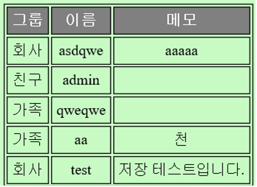
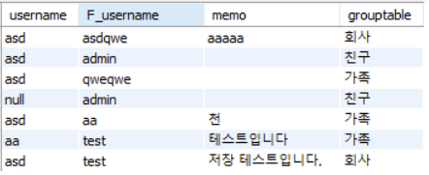
완전화 유지보수 – 즐겨찾기 추가 및 삭제, 수정
즐겨찾기 추가 테스팅

Slide 40
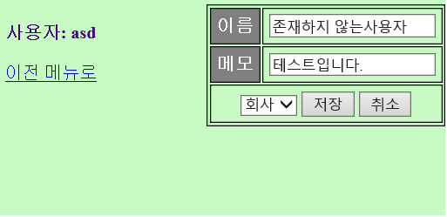
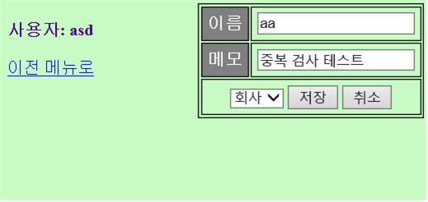
완전화 유지보수 – 즐겨찾기 추가 및 삭제, 수정
즐겨찾기 추가 테스팅
예외 처리

Slide 41
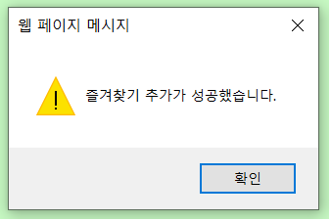
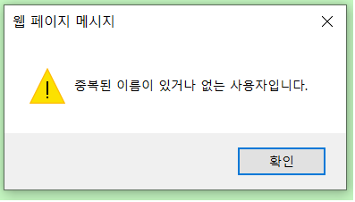
완전화 유지보수 – 즐겨찾기 추가 및 삭제, 수정
즐겨찾기 추가 테스팅

Slide 42
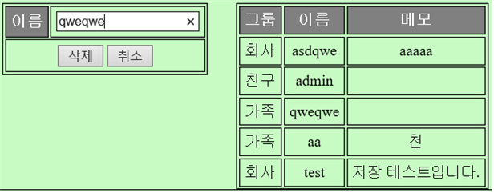

완전화 유지보수 – 즐겨찾기 추가 및 삭제, 수정
즐겨찾기 삭제

Slide 43

완전화 유지보수 – 즐겨찾기 추가 및 삭제, 수정
즐겨찾기 삭제
예외 처리

Slide 44


완전화 유지보수 – 즐겨찾기 추가 및 삭제, 수정
즐겨찾기 삭제

Slide 45





완전화 유지보수 – 즐겨찾기 추가 및 삭제, 수정
즐겨찾기 수정 테스팅

Slide 46


완전화 유지보수 – 보낸 메일함
사용자가 자신이 보낸 메일을 보낸 메일함에서 확인 할 수 있다.

Slide 47

완전화 유지보수 – 보낸 메일함
- 시스템 순차 다이어그램

Slide 48

완전화 유지보수 – 보낸 메일함
-클래스 다이어그램

Slide 49
완전화 유지보수 – 보낸 메일함
- 테이블 명세서
테이블명 |  | sent_mail_inbox |  |  | Table 기술서 |  |  |  | 작성일 | 21.06.04 |  | Page /
System |  | james 메일 시스템 |  |  |  |  |  |  | 작성자 | 천정석
테이블 설명 |  |  | 보낸 메일 정보를 관리한다
No | Attribute |  |  | Data Type |  | NN | Ky | Default |  |  | Description
1 | num |  |  | INTEAGER |  | Y | PK | Null |  |  | 메일의 index 값
2 | sender |  |  | varchar(255) |  | N | - | Null |  |  | 발신자
3 | recipients |  |  | text |  | N | - | Null |  |  | 수신자
4 | CarbonCopy |  |  | varchar(255) |  | N | - | Null |  |  | 참조인
5 | message_name |  |  | varchar(200) |  | N | - | Null |  |  | 메시지 제목
6 | message_body |  |  | longblob |  | N | - | Null |  |  | 메시지 본문
9 | saveDate |  |  | datetime |  | N | - | Null |  |  | 보낸 시간

Slide 50

완전화 유지보수 – 보낸 메일함
- 테스팅
사용자 보낸 메일이 없을 경우 보낸 메일이 없다고 알려준다.

Slide 51



완전화 유지보수 – 보낸 메일함
- 테스팅
메일을 보냈을 때, 메일 전송이 성공했습니다. 라는 팝업창과 함께
데이터 베이스 테이블로 메일 정보가 들어간다.

Slide 52


완전화 유지보수 – 보낸 메일함
- 테스팅

Slide 53

완전화 유지보수 – 내게 쓴 메일함
- 시스템 순차 다이어그램

Slide 54

완전화 유지보수 – 내게 쓴 메일함
- 클래스 다이어그램

Slide 55

완전화 유지보수 – 내게 쓴 메일함
- 테스팅

Slide 56


완전화 유지보수 – 내게 쓴 메일함
- 테스팅

Slide 57


완전화 유지보수 – 내게 쓴 메일함
- 테스팅

Slide 58

완전화 유지보수 – 보낸 메일, 내가 쓴 메일 삭제
- 시스템 순차 다이어그램

Slide 59

완전화 유지보수 – 보낸 메일, 내가 쓴 메일 삭제
- 클래스 다이어그램

Slide 60

완전화 유지보수 – 보낸 메일, 내가 쓴 메일 삭제
- 테스팅

Slide 61


완전화 유지보수 – 보낸 메일, 내가 쓴 메일 삭제
- 테스팅

Slide 62


완전화 유지보수 – 내게쓰기
1. 분석 – 확장 유스케이스, 시스템 순차 다이어그램

Slide 63


완전화 유지보수 – 내게쓰기
2. 설계 – 시스템 오퍼레이션, 클래스 다이어그램

Slide 64


완전화 유지보수 – 내게쓰기
3. 테스팅

Slide 65


완전화 유지보수 – 내게쓰기
내게 쓰기 화면

Slide 66


완전화 유지보수 – 답장하기
1. 분석 – 확장 유스케이스, 시스템 순차 다이어그램

Slide 67



완전화 유지보수 – 답장하기
2. 설계 – 시스템 오퍼레이션, 클래스 다이어그램

Slide 68

완전화 유지보수 – 답장하기
3. 테스팅

Slide 69

완전화 유지보수 – 답장하기
3. 테스팅
메일에 대해 답장할 수 있다. 메일 사용자는 답장하기를 누른다.
송신자가 test1인 메일에 대해 답장한다.

Slide 70

완전화 유지보수 – 답장하기
답장을 누르게 되면 송신자였던 test1이 수신 입력 폼에 자동으로 완성되어 있다.

Slide 71


완전화 유지보수 – 답장하기
답장하기 위해 메일을 쓸 때 메일 제목 폼을 입력하지 않으면 메일 제목을 입력하라고 팝업으로 알려주며 메일은 전송되지 않습니다.

Slide 72

완전화 유지보수 – 답장하기
정상적으로 메일 제목을 입력 후 메일 보내기 버튼을 누르면 메일 전송 성공 팝업과 함께 메인 메뉴로 이동합니다.
전송 확인을 위해 test1 사용자로 로그인을 하여 test사용자에게 답장이 온 것을 확인할 수 있다.

Slide 73


완전화 유지보수 – 전달하기
1. 분석 – 확장 유스케이스, 시스템 순차 다이어그램

Slide 74



완전화 유지보수 – 전달하기
2. 설계

Slide 75


완전화 유지보수 – 전달하기
3. 테스팅
메일 사용자는 메일 목록에서 원하는 메일에 대해 전달할 수 있다. 메일 사용자는 전달하기를 누른다.

Slide 76


완전화 유지보수 – 전달하기
전달을 누르게 되면 받았던 본문 내용과 동일하게 수신할 본문 입력 폼에 자동으로 완성되어 있다.

Slide 77

완전화 유지보수 – 전달하기
전달하기 위해 메일을 쓸 때 메일 제목 폼을 입력하지 않으면 메일 제목을 입력하라고 팝업으로 알려주며 메일은 전송되지 않습니다

Slide 78



완전화 유지보수 – 전달하기
정상적으로 메일 제목을 입력 후 메일 보내기 버튼을 누르면 메일 전송 성공 팝업과 함께 메인 메뉴로 이동합니다.
전송 확인을 위해 test1 사용자로 로그인을 하여 test 사용자에게 전달로 보내진 메일이 정상적으로 전송된 것을 확인할 수 있다.

Slide 79
예방 유지보수
메일 쓰기
- 제목 미 입력 예방
메일 사용
- 사용자 중복 체크 (회원가입)

Slide 80


예방 유지보수 – 제목 미 입력 예방
메일 제목 입력하지 않고 전송하게 되면 읽은 메일 목록에서 읽고 싶은 메일에 대해서 읽은 상태로 넘어가지 못하는 현상이 발생한다. 이러한 현상을 일어나지 않도록 한다. 소스 코드를 개선한다.
메일 사용자로 로그인할 경우 다음과 같이 수신한 메일을 읽을 수 없는 문제가 발생한다.

Slide 81

예방 유지보수 – 제목 미 입력 예방

Slide 82

예방 유지보수 – 제목 미 입력 예방
제목을 입력하지 않고 메일 보내기 버튼을 누르게 되면 다음과 같이 제목을 입력하라는 팝업창이 뜬다.

Slide 83


예방 유지보수 – 제목 미 입력 예방
정상적으로 제목을 입력한다.
정상적으로 메일이 전송된 것을 확인할 수 있다.

Slide 84

예방 유지보수 – 사용자 중복 체크
사용자 중복 체크 분석

Slide 85

예방 유지보수 – 사용자 중복 체크
사용자 중복 체크 설계

Slide 86



예방 유지보수 – 사용자 중복 체크
사용자 중복 체크 테스트

